Slide 1
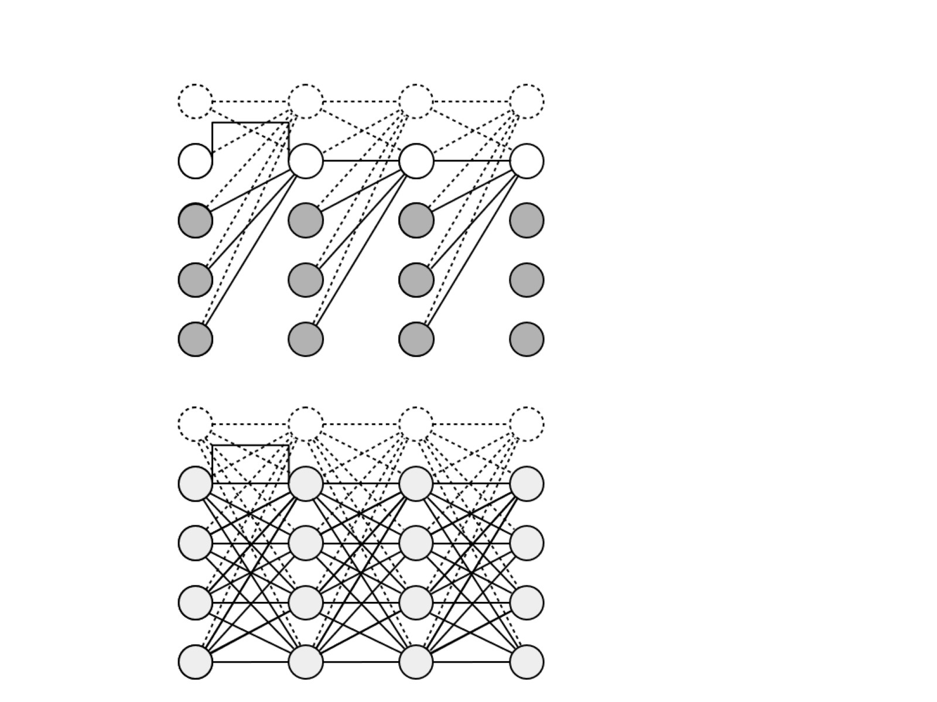

Slide 2
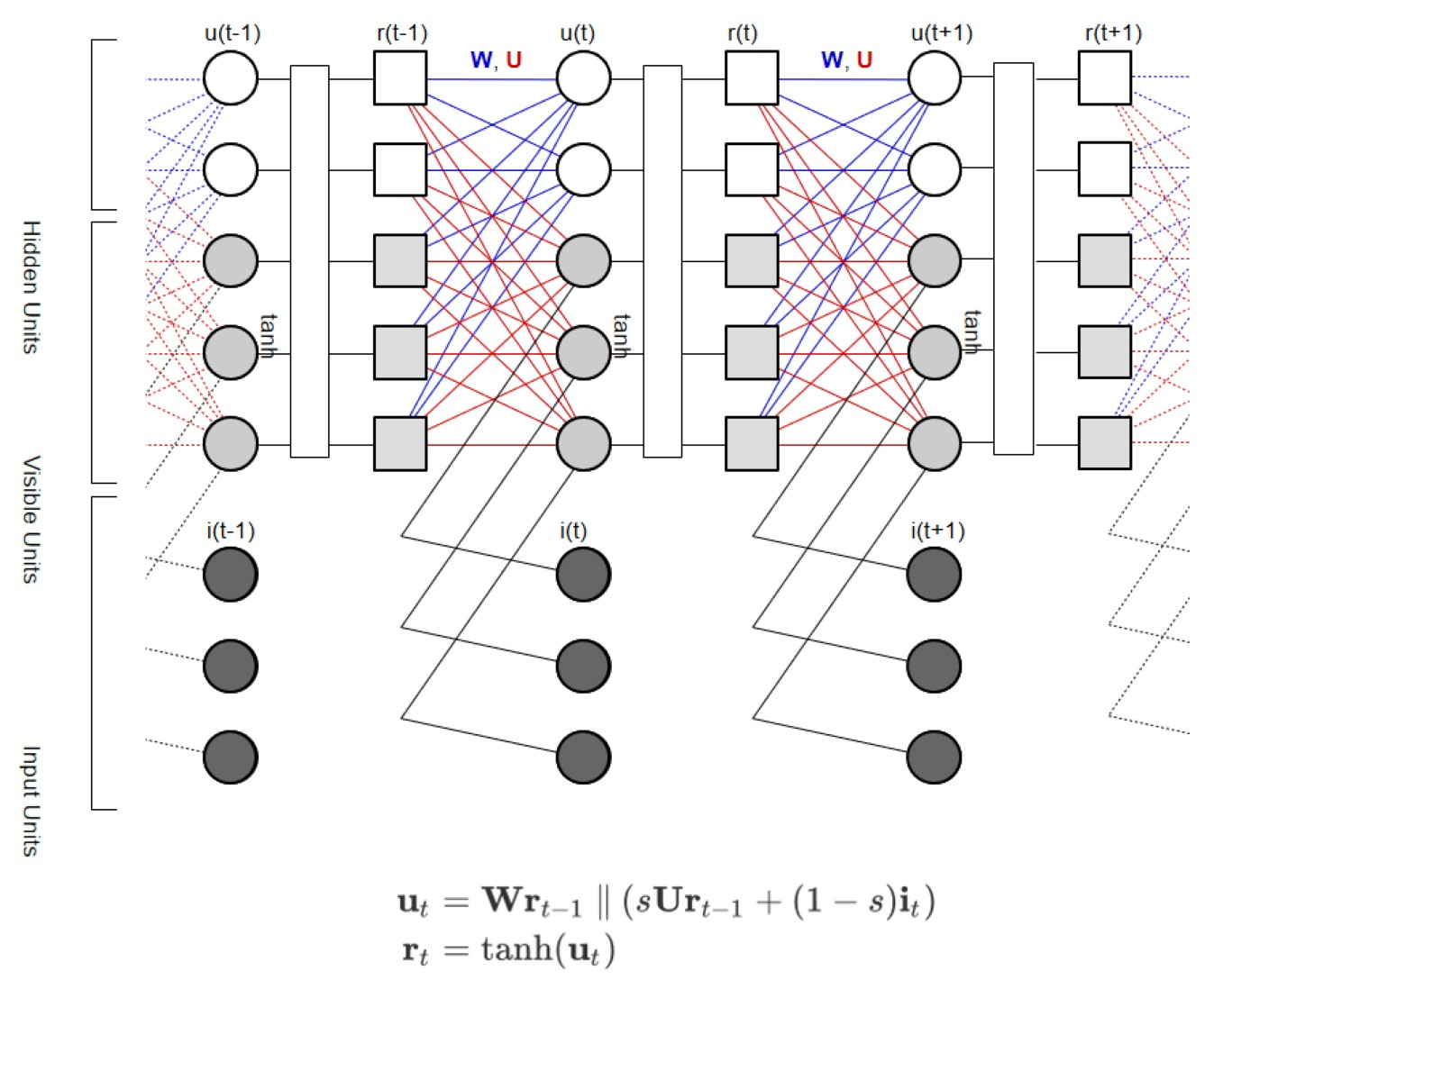

Slide 3
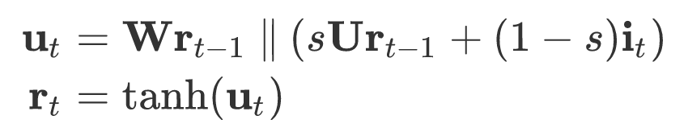
Unfolded RNN
u(t-1)
r(t-1)
u(t)
r(t)
u(t+1)
r(t+1)
…
…
…
…
…
…
Hidden Units
tanh
fully connected
W, U
tanh
fully connected
W, U
tanh
…
…
…
…
…
…
Visible Units
i(t-1)
i(t)
i(t+1)
…
…
…
Input Units

Slide 4
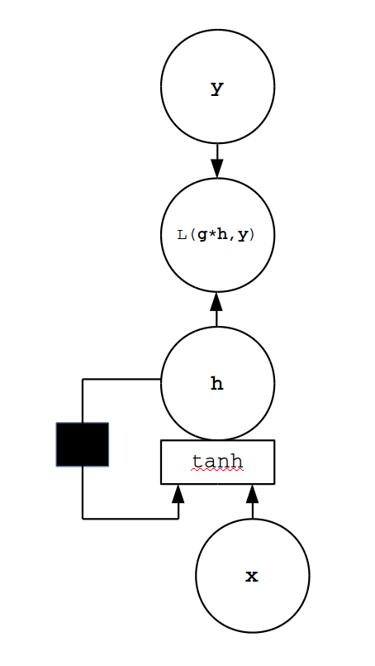
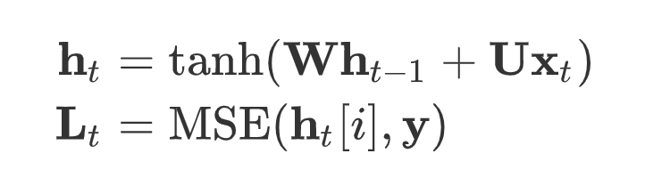
Unfolded RNN
h(t)
h(t+1)
…
…
…
Hidden Units
fully connected
W, U
tanh
x(t+1)
x(t+2)
Input Units
…
…
…

Slide 5
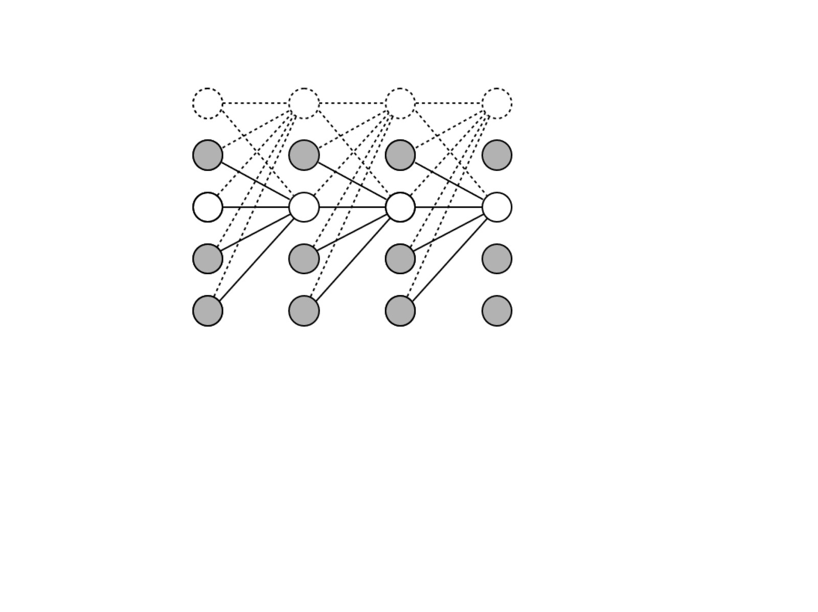

Slide 6


